Slide 1

Leitfrage 5
Welche Gremien, Verbände sollen wann durch wen adressiert werden?
Welche Gremien, Verbände oder auch welcher Sektor sollen adressiert werden?
MAVERIC hauptsächlich in IETF & IRTF aktiv
IETF: QUIC-basierte Architekturen, z.B. Media over QUIC
Computing in the Network Research Group (COINRG)
Information-Centric Networking Research Group (ICNRG)
Möglicherweise zu Forschungs-orientiert für CampusOS-Output
Welche Themen sollen adressiert werden?
Anwendbarkeit, Vor- und Nachteile von ORAN für Non-Telco-Netze
Architekturen und Protokolle für Edge (bzw. In-Network Computing)
Einbettung von 5G-Campus-Netzen in Enterprise-Infrastruktur
Security-Bootstrapping in Standalone-Campus-Netzen (Insellösungen)

Slide 2
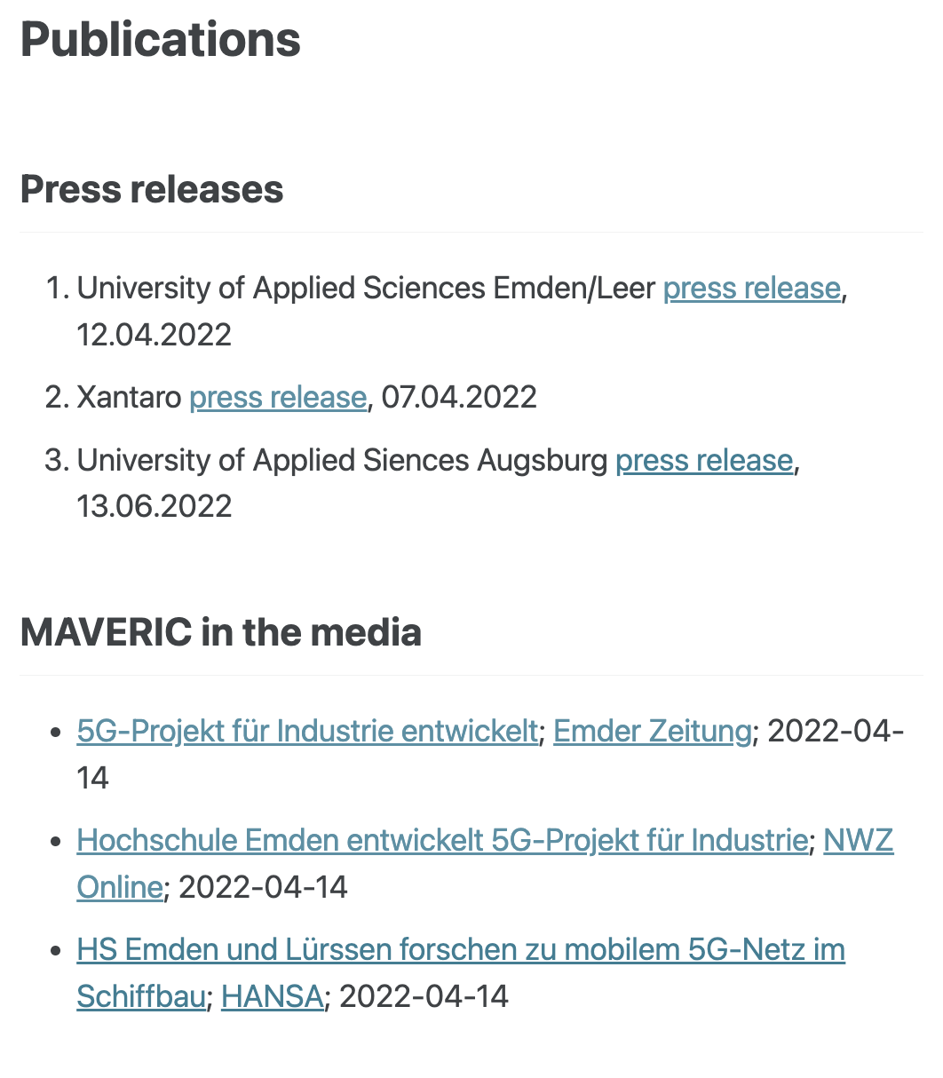

Leitfrage 6
Sind Demoevents / Marketingaktivitäten geplant?
Welche Messen
5G-World
Welche Demoevents
Campus-Netz zum Anfassen bei den Hochschulen
Welche Vermarktungskanäle / Öffentlichkeitsarbeit
MAVERIC Website & Press-Release
https://www.maveric-project.org/
Einige Artikel in der Presse…

